Slide 1


Werkzeughaltersysteme
TENDO Hydro-Dehnspannfutter

Slide 2
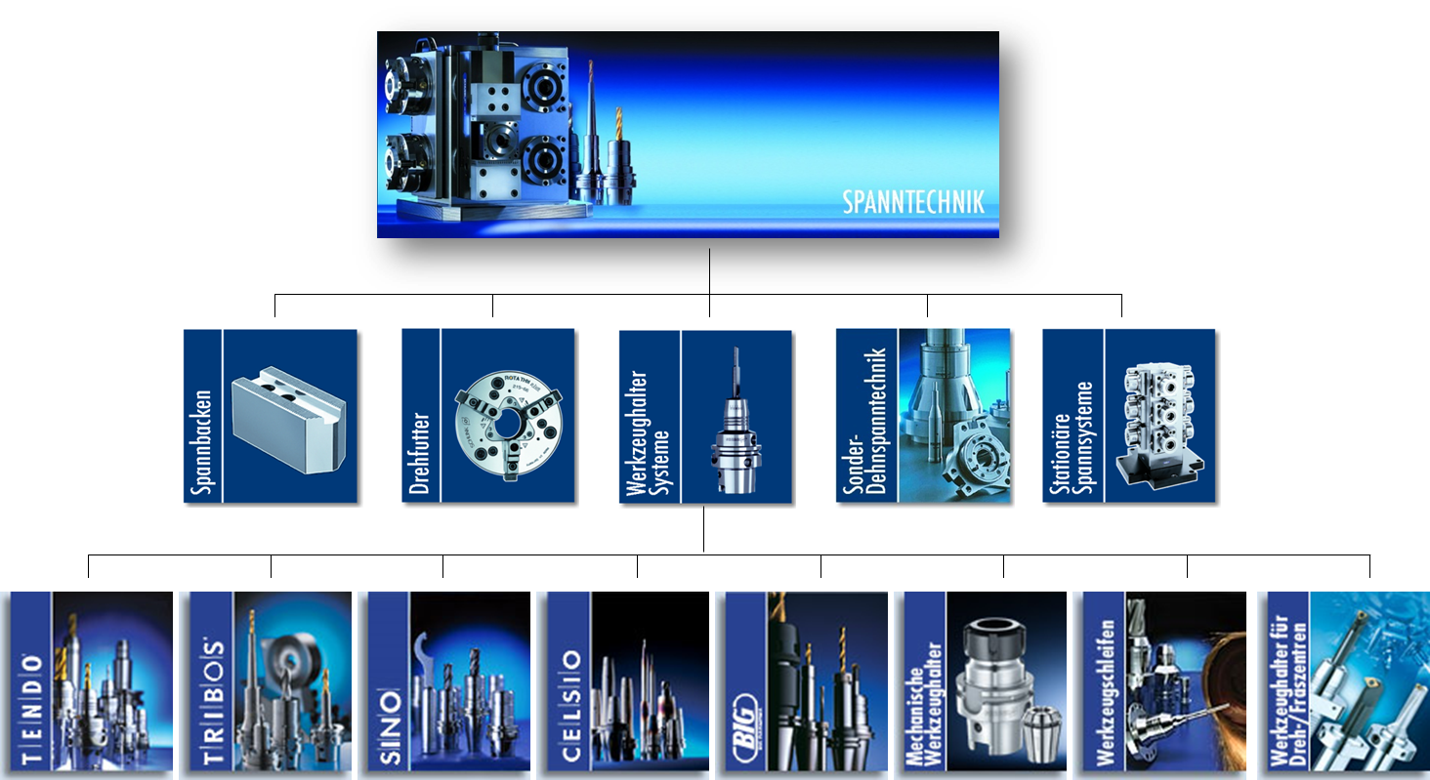
Produktübersicht

Slide 3
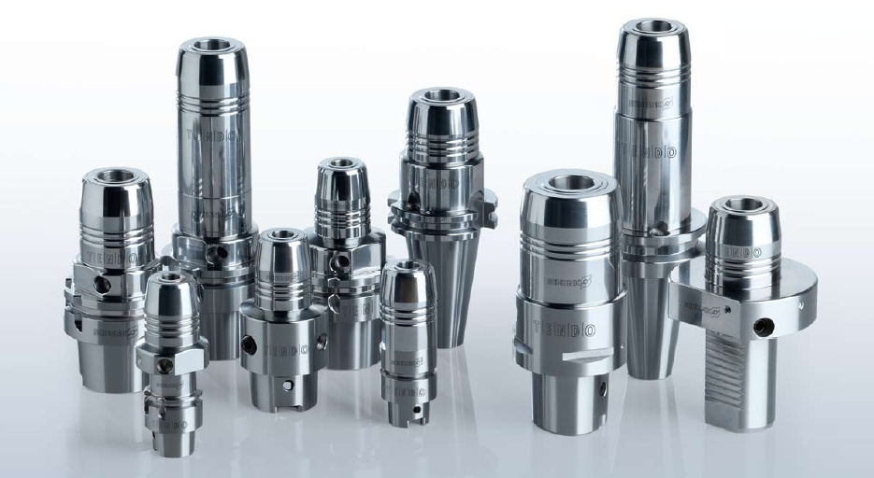
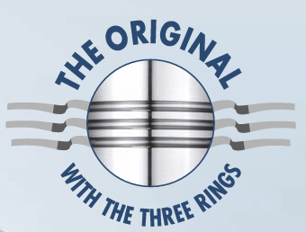
TENDO

Slide 4
TENDO Hydro-Dehnspannfutter
Eine Erfolgsgeschichte der Innovationen
Definiert in der Premium-Klasse technologischen Fortschritt immer wieder neu
Seit über 30 Jahren
Steht für Effizienz in der Fertigung und Kontinuität in der Entwicklung
Die Quintessenz aus dem Besten, das SCHUNK an Werkzeughaltern bietet, perfekt vereint in einer facettenreichen Produktreihe, die ihresgleichen auf dem Markt sucht
Wählen Sie für Ihre Anforderungen Ihre passende TENDO Variante: kurz und stark, in schlanker oder superschlanker Ausführung, mit Verlängerungen oder mit Zwischenbüchsen für flexible Spannbereiche

Slide 5
TENDO Hydro-Dehnspannfutter – Das Original
Präzise! Vielseitig in 29 Schnittstellen
Das Hydro-Dehnspannfutter von SCHUNK
Umfangreiches Spektrum von 29 Schnittstellen
Präzisions-Allrounder und kompatibel einsetzbar in allen Werkzeugmaschinenspindeln
Das technologisch führende Hydro-Dehnspannfutter
Universell in der Anwendung
wirtschaftlich im Einsatz
μ-genau in der Präzision

Slide 6
TENDO Hydro-Dehnspannfutter – Das Original
Vorteile
100 % Spannung, 100 % Verlässlichkeit, 100 % universell im Einsatz
Fräsen, Reiben, Bohren, Senken, Gewinde-Fräsen/-Bohren, HSC- Bearbeitung
Präzision ist garantiert
Sekundenschneller Werkzeugwechsel ohne Peripheriegeräte
Rundlauf- und Wiederholgenauigkeit < 0.003 mm
Hervorragende Schwingungsdämpfung
Flexibler Spannbereich durch Zwischenbüchsen
Exakte axiale Längenvoreinstellung
Serienmäßig feingewuchtet

Slide 7
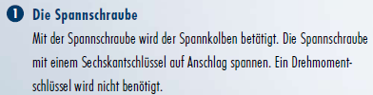



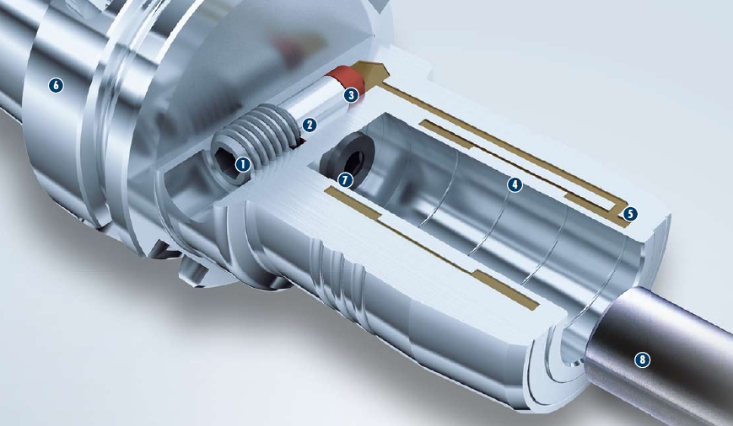




TENDO im Detail

Slide 8
Technische Highlights
Rüstzeitkiller! Präziser Werkzeugwechsel ohne Peripheriegeräte
μ-genauer, sekundenschneller Werkzeugwechsel
Einfache Handgriffen um das Werkzeug schnell und prozesssicher zu wechseln
Werkzeug in das Hydro-Dehnspannfutter einfügen, Spannschraube mit einem Sechskantschlüssel auf Anschlag eindrehen – fertig
Das Spannergebnis: höchste Rundlaufgenauigkeit
Überzeugend einfache Handhabung mit dem Sechskantschlüssel
Kein zusätzlicher Investitionsaufwand für Peripheriegeräte
Stillstands- und Rüstzeiten an der Maschine werden reduziert
Wartungsaufwand oder Ausfall von externen Spanngeräten entfällt

Slide 9
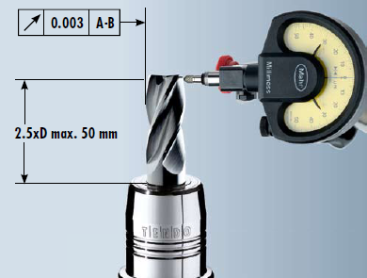
Funktionen
Rundlauf- und Wiederholgenauigkeit
Höchste Dauerrundlauf- und Wiederholgenauigkeit von < 0.003 mm
Gleichmäßiger Schneideneingriff
Minimierung des Verschleißes der Werkzeugschneiden
Erhöhung der Standzeiten des Werkzeuges um ein Vielfaches
Reduzierung der Kosten für Nachschleifen oder Neubeschaffung

Slide 10
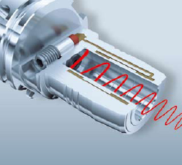
Funktionen
Exzellente Schwingungsdämmung für beste Oberflächen
Durch Hydrauliksystem hervorragende Schwingungsdämpfung
Vermeidung von Mikroausbrüche an der Werkzeugschneide
Ziel: Beste Werkstückoberflächen
Maschinenspindel wird geschont
Erhöhung der Werkzeugstandzeiten
Kostenreduzierung

Slide 11
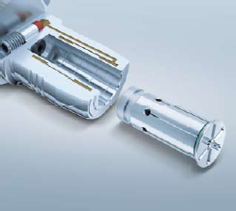
Funktionen
Hohe Flexibilität durch Zwischenbüchsen
Einsatz geschlitzter oder kühlmitteldichter Zwischenbüchsen
Spannfutter unterschiedlicher Werkzeugdurchmesser von 0.8 – 25 mm spannbar
Im Spannbereich flexibel einsetzbar
Die Rundlaufgenauigkeit der Büchse ist < 0.003 mm

Slide 12
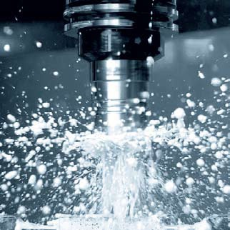
Funktionen
Schmutz-Resistenz für lange Funktionssicherheit
Vollkommen geschlossenes TENDO System
Verhindert Eindringen von Schmutz, Spänen und Kühl- und Schmierstoffen
Spannbereich wird nicht beschädigt
Funktion und perfekte Werkzeugspannung bleiben erhalten
Wartungsfreiheit und hohe Lebensdauer gewährleistet

Slide 13
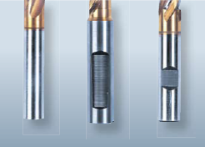
Funktionen
Alle handelsüblichen Schafttypen spannbar für prozesssichere Spannung
  Sowohl Werkzeuge mit glatten Zylinderschäften nach DIN 6535 Form HA bis Ø 32 mm als auch mit Ausnehmungen nach:
  DIN 1835 Form B, E
  DIN 6535 Form HA, HB, HE
  können direkt und ohne Zwischenbüchse gespannt werden

Slide 14
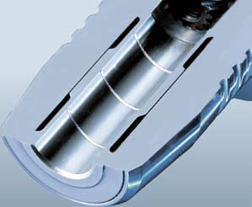
Funktionen
Schutzrillen für zuverlässige Drehmomentübertragung
Enormen Spanndruck
Öl-, Fett- oder Schmierstoffreste werden in die Schmutzrille gedrückt
Spannfläche bleibt trocken
Zuverlässige Übertragung der Drehmomente ist gewährleistet

Slide 15
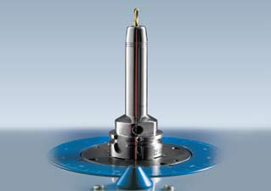
Funktionen
Serienmäßig feingewuchtet für höchste Laufruhe
Standardmäßig für den Einsatz auf HSC-Maschinen feingewuchtet
Feinwuchtung trägt maßgeblich bei zu:
  höchster Laufruhe
  Schonung der Maschinenspindel
  Schwingungsreduktion

Slide 16
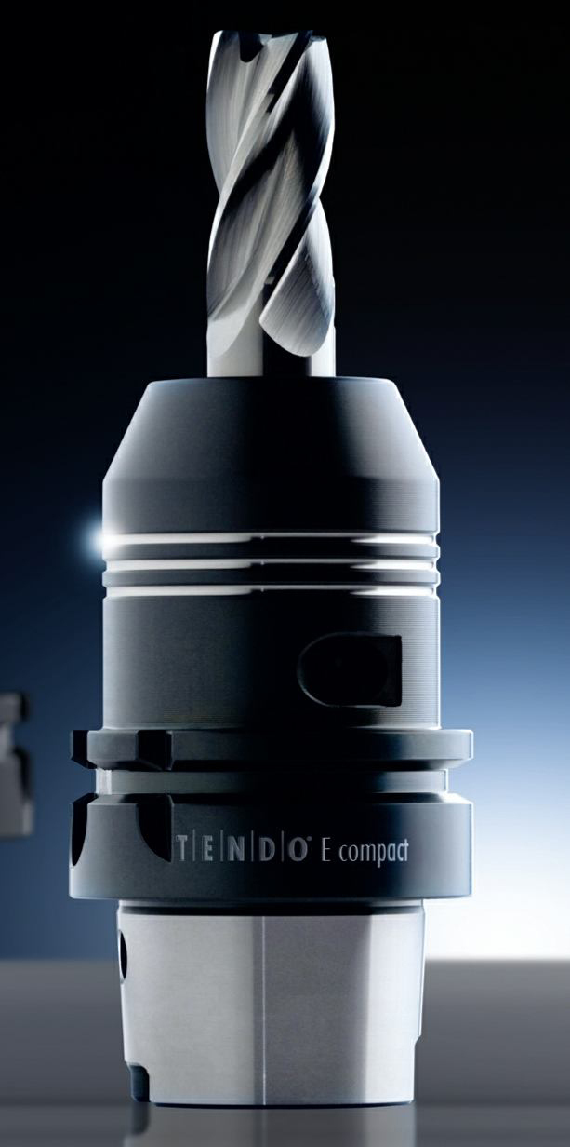
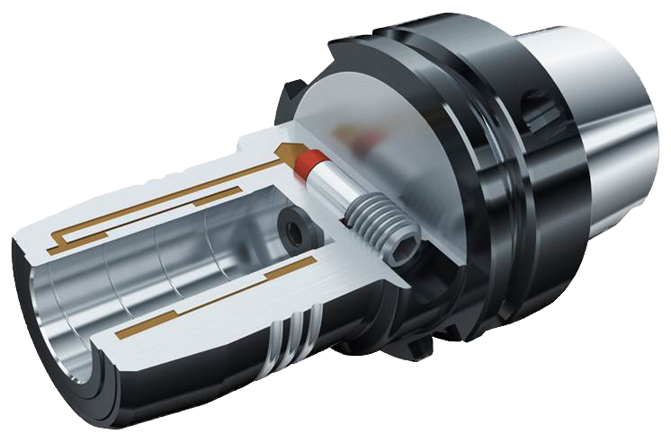
TENDO E compact

Slide 17
TENDO E compact
Robuster! Mit Drehmoment bis zu 900 Nm (Ø 20 mm) für Volumenzerspanung, Bohren, Reiben und Gewinden!
Engere Toleranzen, enormer Kostendruck, bessere Qualität
Höchste Drehmomente, jetzt bis 900 Nm bei Ø 20 mm unter trockenen Spann-Bedingungen, 520 Nm bei öligem Werkzeugschaft
Dauerhafter Rundlauf und Wechselwiederholgenauigkeit < 0.003 mm
Universell einsetzbar zum Fräsen, Bohren, Reiben und Gewinden
Standzeiterhöhung der Werkzeuge bis zu 40 % führt zu Kosteneinsparungen
Sekundenschneller Werkzeugwechsel ohne Peripheriegeräte
Exzellentes Preis-Leistungs-Verhältnis

Slide 18
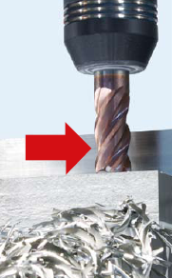
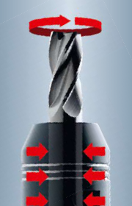
TENDO E compact
Hohe Radialsteifigkeit für beste Formgenauigkeit
Optimale Radialsteifigkeit durch einen robusten Grundkörper verhindert seitliches Auslenken während des Zerspanprozesses
Ihr Vorteil: hohe Formgenauigkeit am Werkstück bei gleichzeitig höchsten Abtragsraten (z. B. 400 cm³/min bei 42CrMo4*)
Hohes Drehmoment bis 900 Nm (Ø 20) für höchste Volumenzerspanung
Kompakte Bauweise
Starke Haltekräfte
Dadurch hohe Drehmomentübertragung dauerhaft garantiert
Ihr Vorteil: deutlich höheres Zeitspanvolumen
*abhängig von Werkzeugmaschine und Werkzeug

Slide 19
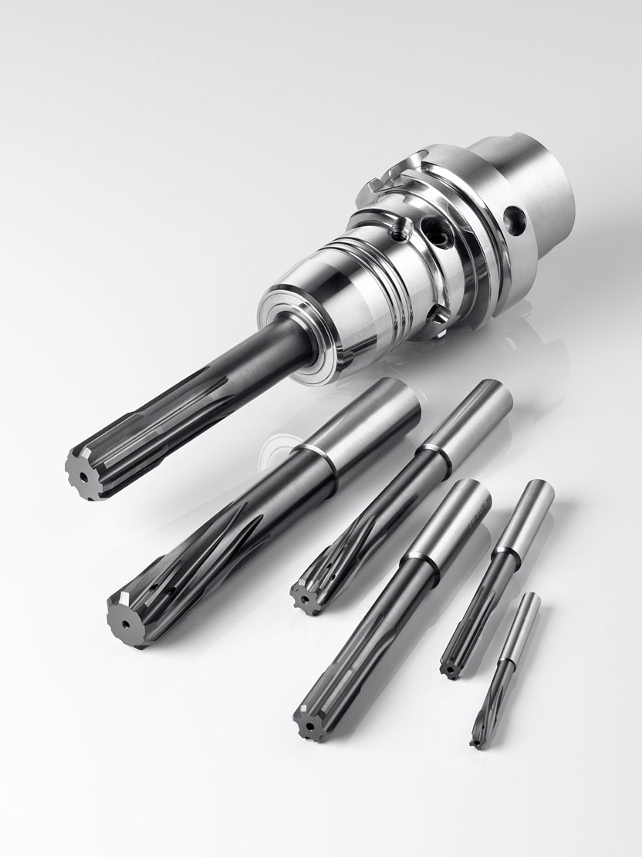
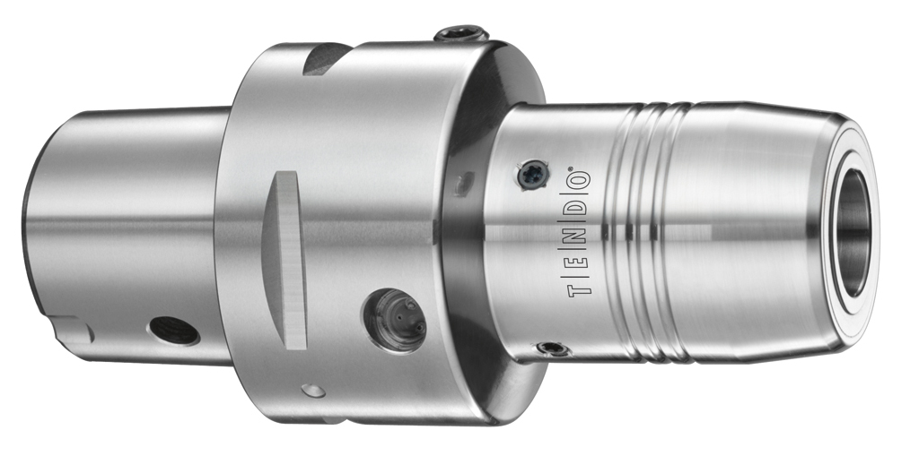
TENDOzero

Slide 20
TENDOzero
μ-genau! Im Handumdrehen auf 0.000 mm
Profi für enge Toleranzen beim Bohren, Reiben und Ausspindeln, dort, wo ein perfekter Rundlauf gefordert ist
Minimale Rundlauffehler des Werkzeugs, der Aufnahme und der Maschinenspindel lassen sich individuell ausgleichen
Dauerhafter Rundlauf auf 0.000 mm einstellbar für optimale Form- und Lagetoleranzen
Perfekte Schwingungsdämpfung für bis zu 50 % längere Werkzeugstandzeiten
Einfache Handhabung für die exakte Einstellung hochwertiger Präzisionswerkzeuge

Slide 21
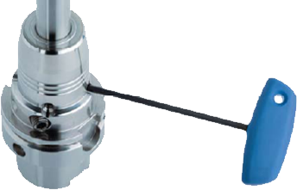
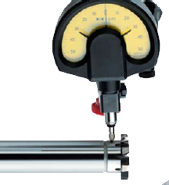
TENDOzero
Durch vier Gewindestifte wird mit einem TORX PLUS®-Schlüssel die Winkellage des gespannten Präzisionswerkzeugs korrigiert und der Rundlauf auf gegen 0.000 mm eingestellt
Mit Zwischenbüchsen ist ein Rundlauf von 0.000 mm einstellbar

Slide 22
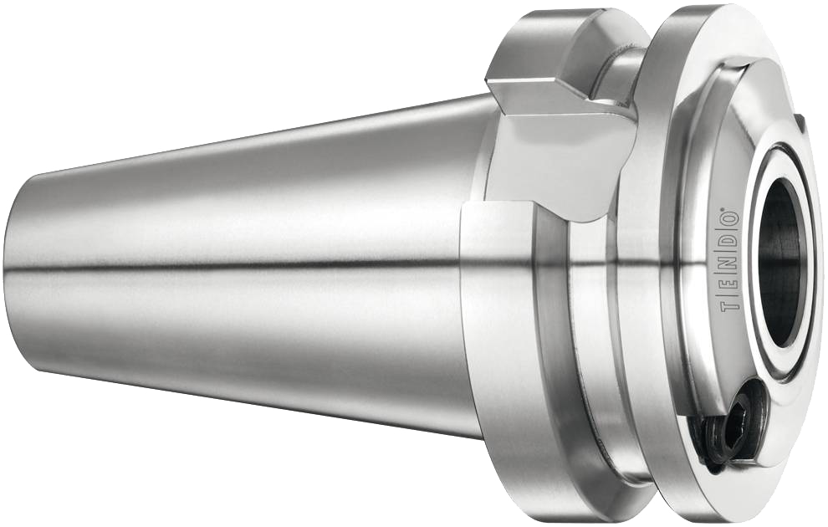
TENDO ES

Slide 23
TENDO ES
Platzsparend! Präzision in engen Maschinenräumen
Mit Null-Störkontur
Kommt zum Einsatz wenn jeder Zentimeter im Maschinenraum zählt
Extrem kurzes Hydro-Dehnspannfutter L1=24,6mm (SK 40)
Perfekt geeignet für Bearbeitung von großen Werkstücken auch bei beengten Platzverhältnissen im Maschinenraum und für die Tieflochbohrung
Aufnahme des Werkzeugs oder der Werkzeugverlängerung direkt im Aufnahmekegel
Aufnahmekegel wird in der Spindel abgestützt
Resultat: Höchste Radialsteifigkeit bei hohen Drehmomenten und viel zusätzlicher Platz im Maschinenraum

Slide 24
TENDO ES
Extrem kurz, extrem kräftig, extrem wirtschaftlich
Keine Störkontur – ideale Bewegungsfreiheit in begrenzten Arbeitsräumen
Exzellente Schwingungsdämpfung garantiert beste Werkstückoberflächen und lange Werkzeugstandzeiten
Perfekt geeignet für die Volumenzerspanung
Einfache und schnelle Handhabung, μ-genauer Werkzeugwechsel
Ideal kombinierbar mit TENDO SVL und TRIBOS SVL Verlängerungen

Slide 25
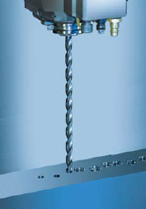
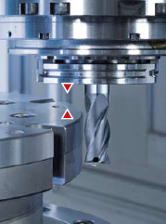
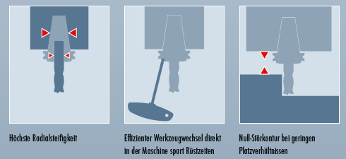
TENDO ES
Ideal für das Tieflochbohren
Extrem kurze Ausführung
Schafft viel Platz im Maschinenraum
gewährleistet vor dem Eintauchen des Werkzeugs ausreichende Bewegungsfreiheit der Achsen
Kollisionen werden ausgeschlossen

Slide 26
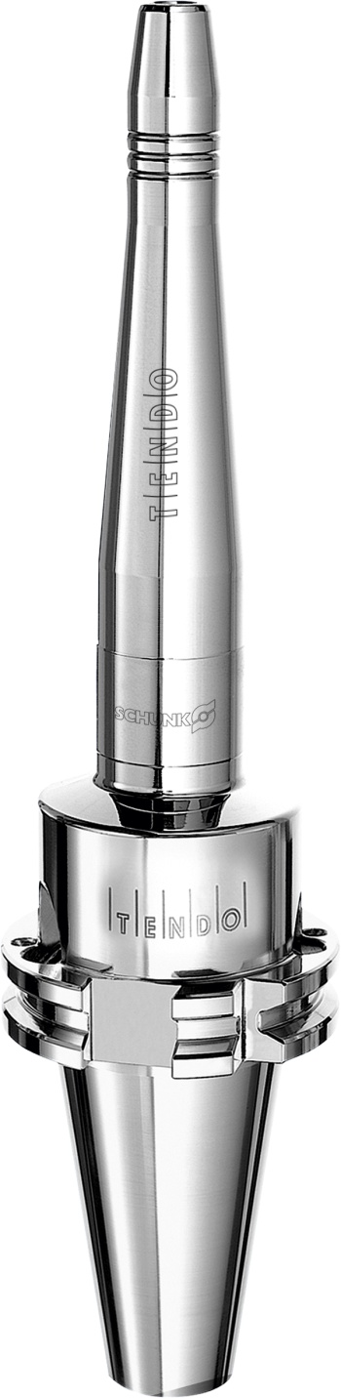
TENDO LSS

Slide 27
TENDO LSS
Konkurrenzlos! Superschlank und hochgenau – mit einer Rundlaufgenauigkeit < 0.006 mm
(bei L1 = 200 mm und einer Ausspannlänge von 2.5xD)
Störkonturoptimiert, dadurch hervorragende Werkstückzugänglichkeit
Setzt Standards, spart damit Anfertigung teurer Sonderwerkzeuge
Überwindet Grenzen selbst bei kniffligsten Aufgaben, bei der Bearbeitung in engsten Winkeln und schwer zugänglichen Stellen von Werkstücken
Hohe Stabilität und hohe Radialsteifigkeit
Superschlank, ideal geeignet zum Bohren, Reiben und für Schlichtfräs- Bearbeitungen.
Höchste Rundlauf- und Wiederholgenauigkeit
Hervorragende Schwingungsdämpfung

Slide 28
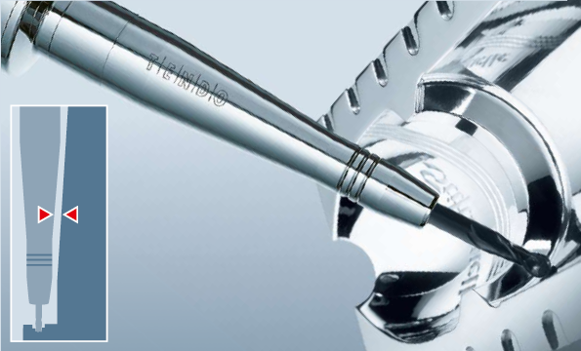
TENDO LSS
  Ideal geeignet für die präzise Bearbeitung von schwer zugänglichen Stellen
  Beispielsweise beim Fräsen von diffizilen, tiefliegenden Konturen im Formenbau

Slide 29
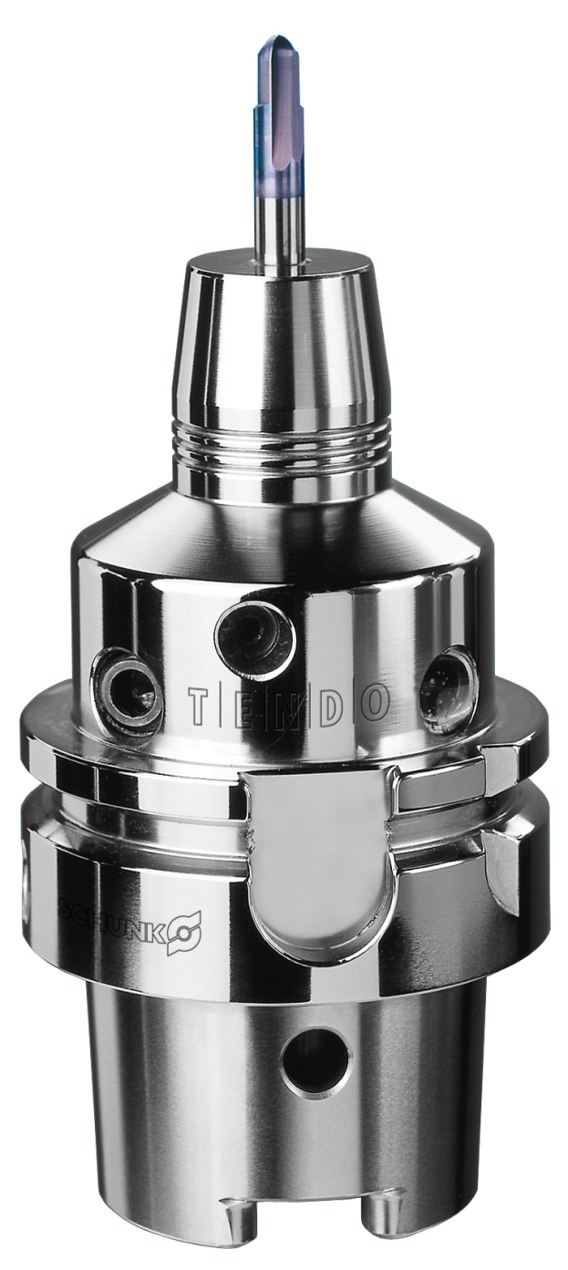
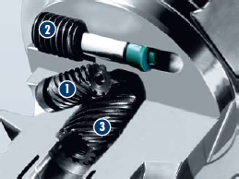

TENDO SDF-KSR

Slide 30
TENDO SDF-KSR
Exakter! Radiale Längenverstellung für μ-genaue Positionierung
Justierung des feinfühligen Verstellgetriebes, dadurch sorgt der Rüstzeitenkiller für die μ-genaue Positionierung der Werkzeuglänge
Längeneinstellschraube mit vorder- und rückseitigen Anschlag, selbsthemmend, 10 mm Verstellweg für alle Spanndurchmesser
Position des Werkzeuges kann weder durch das Eigengewicht noch durch axialen Druck verändert werden
Wuchtgüte nicht beeinträchtigt
Radiale Längenverstellung einfach und prozesssicher über eine Einstellschraube mit Hilfe eines Sechskantschlüssels zu betätigen
Keine Beeinflussung der Wuchtgüte
μ-genaue Längenverstellung des Zerspanungswerkzeuges durch kompaktes Verstellgetriebe

Slide 31
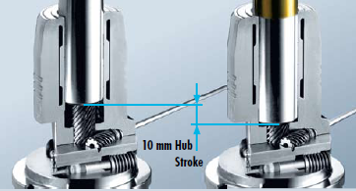
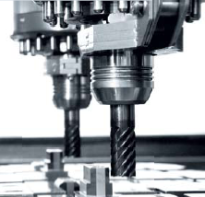
TENDO SDF-KSR
Radial betätigbarer Verstellmechanismus zur μ-genauen und sekundenschnellen Voreinstellung von Werkzeuglängen
Mögliche Anwendungsgebiete z. B. auf mehrspindligen Maschinen

Slide 32
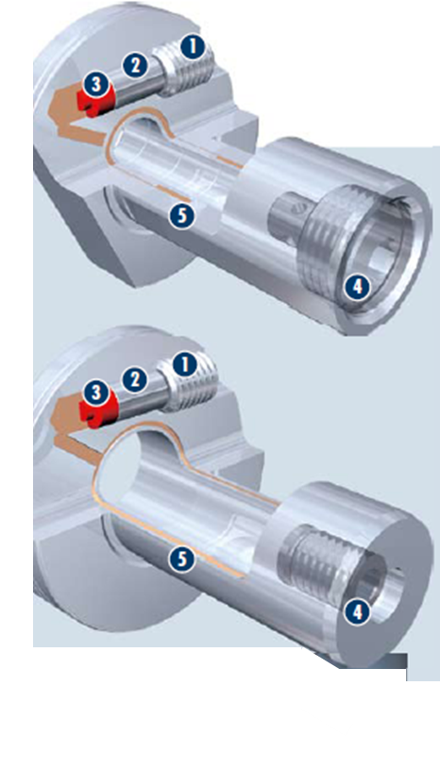
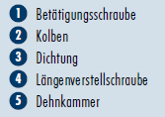
TENDOturn

Slide 33
TENDOturn
Schwingungsarm! Verbesserung der Oberflächengüte um bis zu 300%
Anwendung auf Dreh-/Fräszentren
Flexibler Spannbereich durch Zwischenbüchsen
Rundlauf und Wiederholgenauigkeit von < 0.003 mm (DSE-Doppelspanneinsatz)
Einfachen Handhabung
Einzigartige Schwingungsdämpfung
Exzellente Werkstückoberflächen realisierbar
Axiale Längenverstellschraube
Sämtliche Schafttypen spannbar, auch Weldon und Whistle-Notch
Verbesserung der Schwingungsdämpfung
Sichtbare Verbesserung der Oberflächengüte um bis zu 300 %

Slide 34
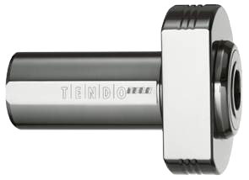
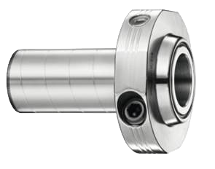
TENDOturn
TENDOturn Drehmaschinen-Kleinsatz DKE
Steigerung der Produktivität durch Verwendung des Drehmaschinen-Klemmeinsatzes DKE
Auf keine spezifische Schnittstelle angewiesen
In jedem handelsüblichen VDI-Bohrstangenhalter zur Absorbierung auftretender Schwingungen aufnehmbar
TENDOturn Doppelspanneinsatz DSE
Modularer Einsatz für angetriebene Werkzeuge, für eine perfekte Performance auf vorhandenem Equipment
Höchste Rundlaufqualität und beste Schwingungsdämpfung sorgen für optimale Ergebnisse
Gleichmäßige Innen-/Außenspannung zentriert den Einsatz für höchste Haltekräfte und sorgt für die sichere und präzise Spannung Ihrer Werkzeuge

Slide 35
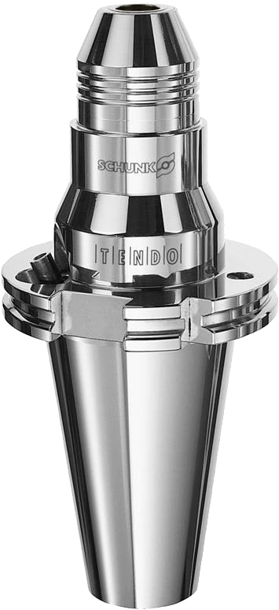
TENDO WZS für das Werkzeugschleifen

Slide 36
TENDO WZS für das Werkzeugschleifen
Prozesssicher! Durch höchste Rundlaufholgenauigkeit < 0.003 mm
Erfüllt kompromisslos die hohen Anforderungen des Werkzeugschärfens
Hohe Rundlauf- und Wechselwiederholgenauigkeit
Gleichmäßiger Materialabtrag während des Schleifvorgangs
Erhöhung der Prozesssicherheit beim Schleifen und Nachschärfen
Schaftwerkzeuge bis 32 mm Durchmesser und auch Sonderwerkzeuge mit großen Schaftlängen bis zu 95 mm tief einspannbar
Zwischenbüchsen erweitern die Spannmöglichkeiten
Absolut schlanke Störkontur für verbesserten Schleifscheibenauslauf
Beste Formgenauigkeit, Oberflächenqualität und Rundlaufgenauigkeit der Werkzeugschneiden für einen besseren Spanablauf und einen gleichmäßigeren Schneideneingriff
Flexibler Spannbereich durch Zwischenbüchsen

Slide 37
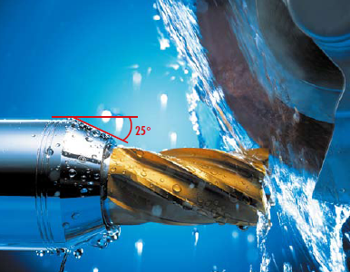
TENDO WZS für das Werkzeugschleifen
Mit einer Fase von 25° an der Futternase im Vergleich zu anderen hydraulischen Spannfuttern eine optimal angepasste Störkontur für die Werkzeugschleifbearbeitung

Slide 38
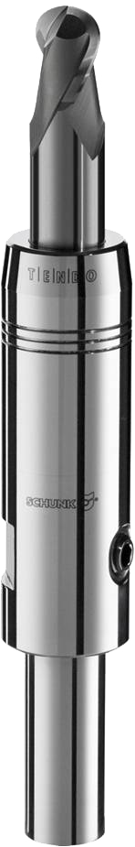
TENDO SVL

Slide 39
TENDO SVL
Überlegen! Lang, schlank und störkonturoptimiert
Prädestiniert und konzipiert für präzise Bearbeitung an schwer zugänglichen Stellen
Setzt Maßstäbe in puncto Rüstzeit und Kosten
Im Handumdrehen ist die Verlängerung in jeden Präzisionswerkzeughalter gespannt
Vorteil: Anstelle teurer Sonderwerkzeuge genügt eine einzige TENDO Verlängerung, die nach Bedarf mit unterschiedlichen Standardwerkzeugen bestückt wird
Spannen in Sekundenschnelle ohne Peripheriegeräte
Bewährte Hydro-Dehnspanntechnik
Hervorragende Schwingungsdämpfung
Passend für beinahe jeden Präzisionswerkzeughalter, handelsübliche Schafttypen spannbar
Einsatz von Zwischenbüchsen möglich

Slide 40
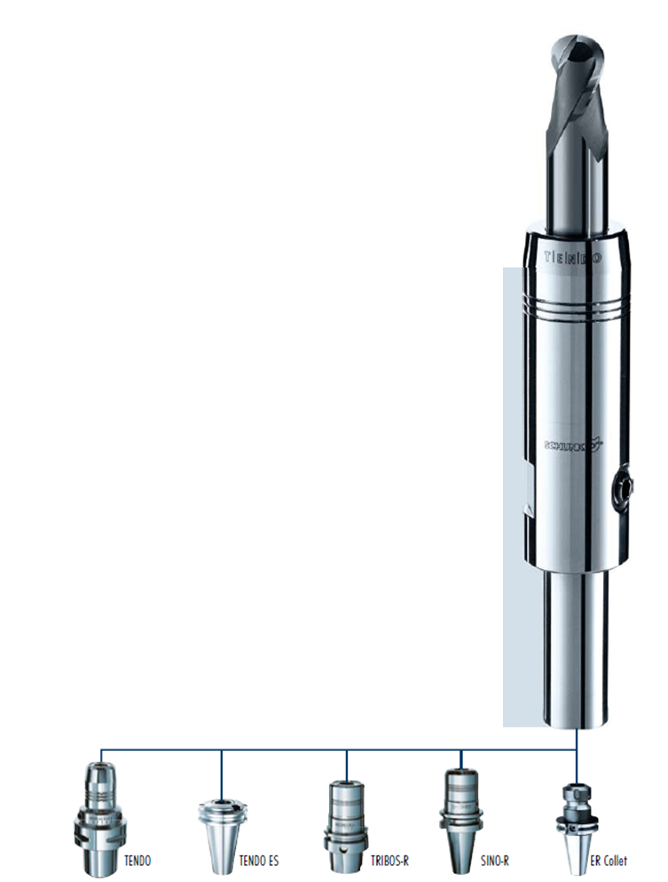
TENDO SVL
TENDO SVL Verlängerungen passen in nahezu alle Werkzeughaltersysteme

Slide 41
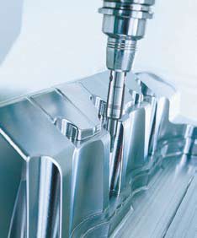
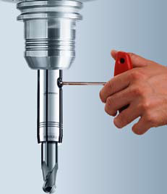
TENDO SVL
  Optimierte Störkontur
  Ideal für Bohrungen an tief liegenden Stellen im Vorrichtungsbau
  Sekundenschneller und μ-genauer Werkzeugwechsel garantiert – auch in der Maschine
  Spannschraube mit einem Sechskantschlüssel auf Anschlag eingedreht – das Werkzeug ist gespannt

Slide 42
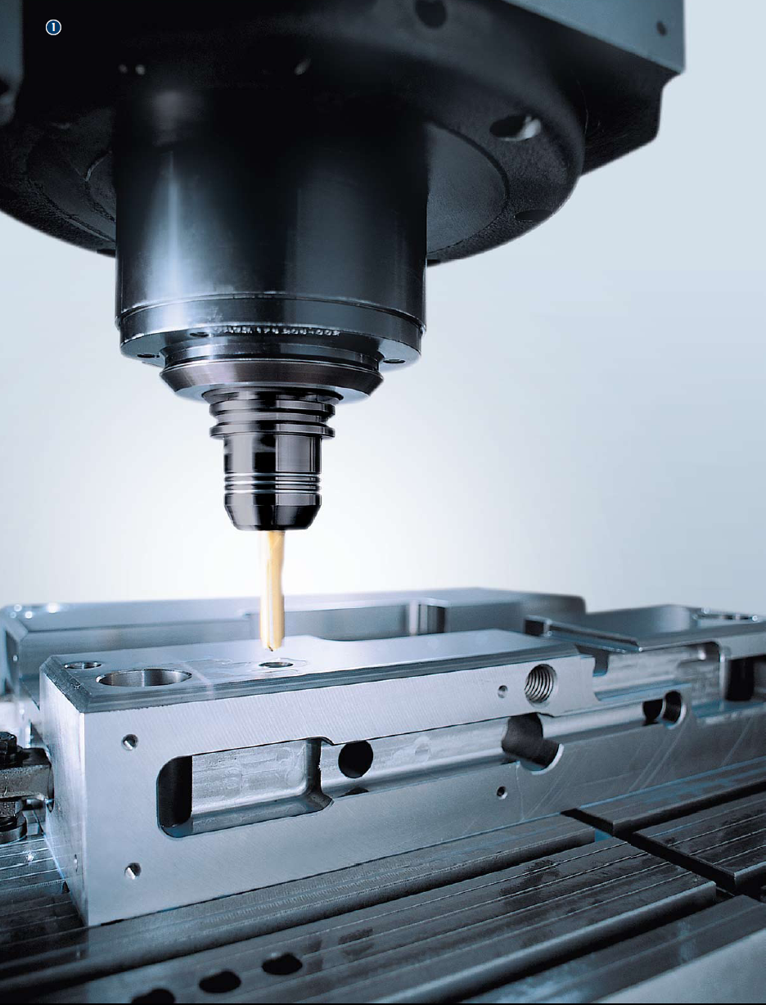
Anwendungsbeispiele
Präzisionsbohren im Werkzeugbau

Slide 43
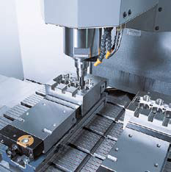
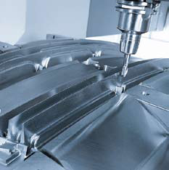
Anwendungsbeispiele
Fräsbearbeitung im Werkzeugbau Fräsen von Formeinsätzen
TENDO

Slide 44
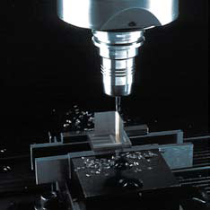
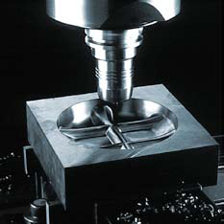
Anwendungsbeispiele
HSC-Fräsen einer Kupferelektrode HSC-Hartfräsen einer Gesenkform

Slide 45
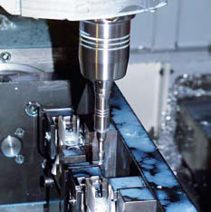
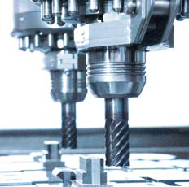
Anwendungsbeispiele
  Vorschlichten von Grundbacken TENDO mit radialer
  Längenverstellung auf Doppelspindler
  Bearbeitung einer Kolbenbohrung mit PKD-Reibahle
  Kombination: TENDO + TRIBOS Verlängerung SVL

Slide 46
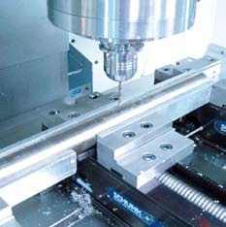
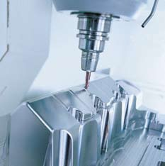
Anwendungsbeispiele
Hochleistungsbohren im Maschinenbau Form-Fräsen im Formenbau

Slide 47

SCHUNK weltweit

